Slide 1
ROBOTIC SURGERY
Carlo Nagliati
SS Obesity unit, gorizia

Slide 2
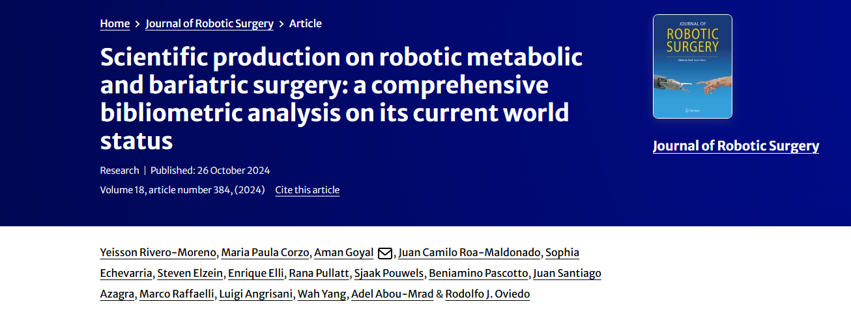
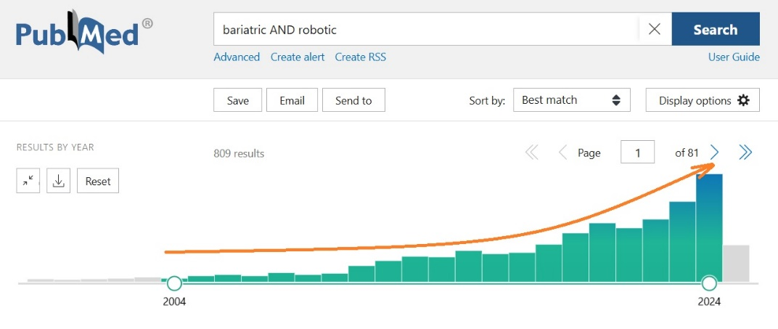

Slide 3
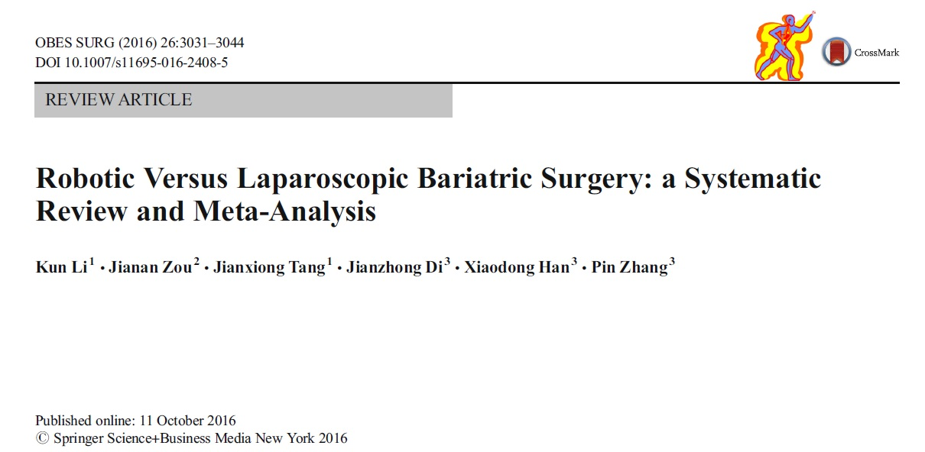
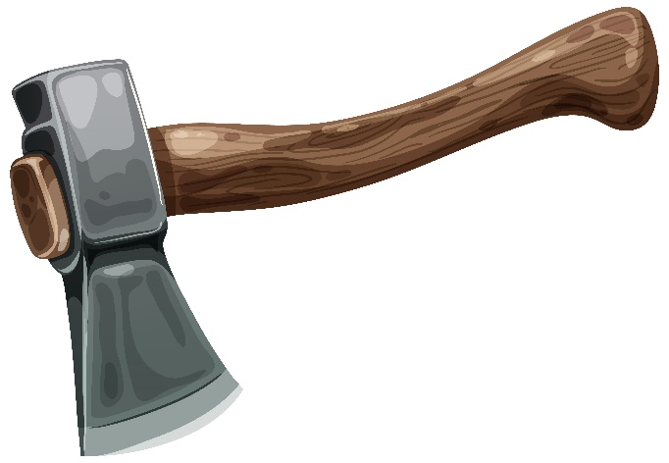
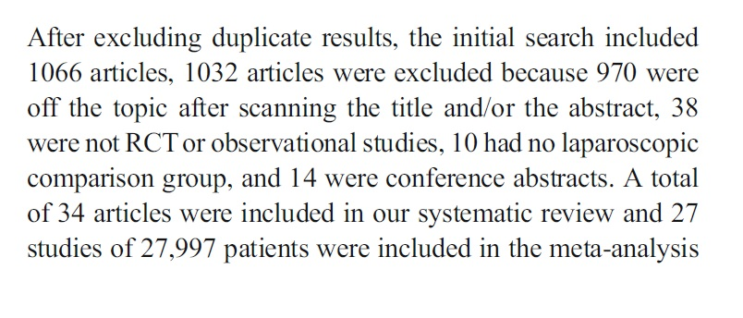

Slide 4
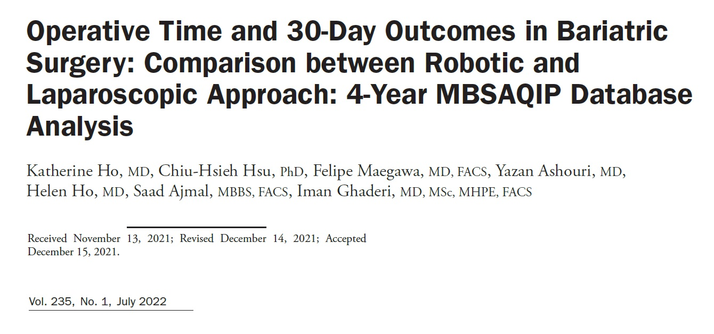

Slide 5
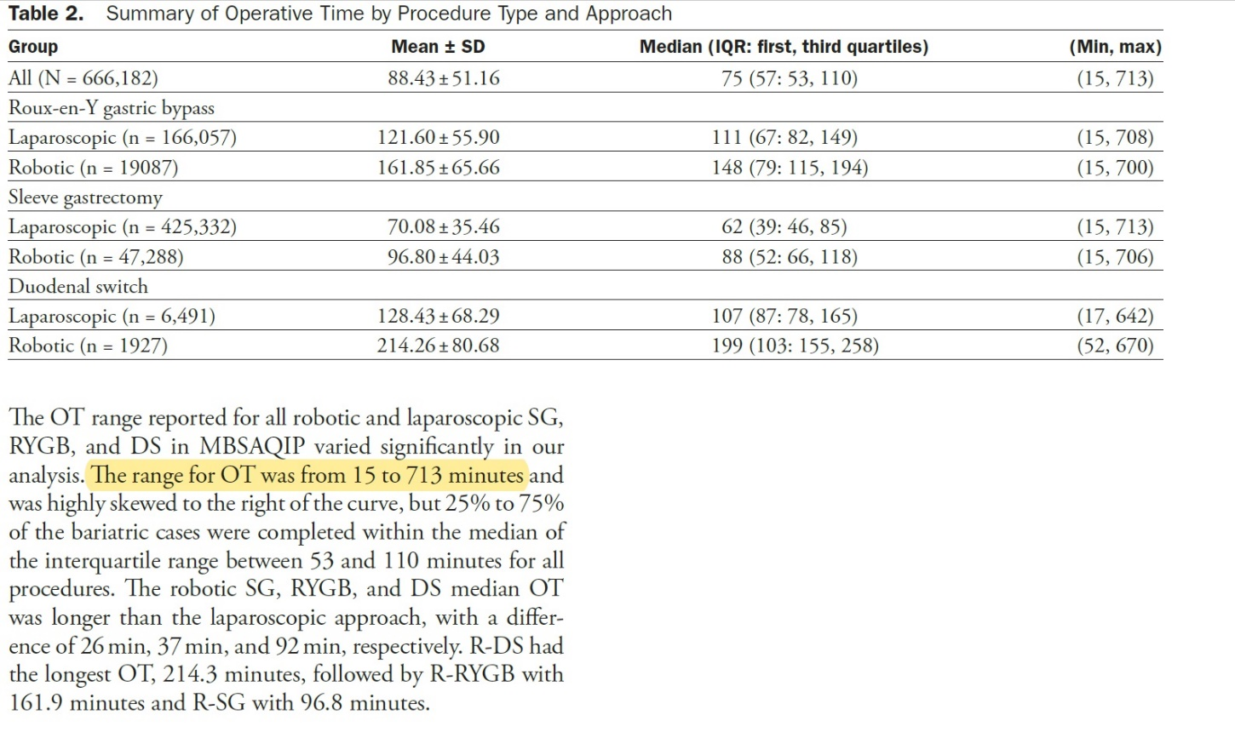

Slide 6
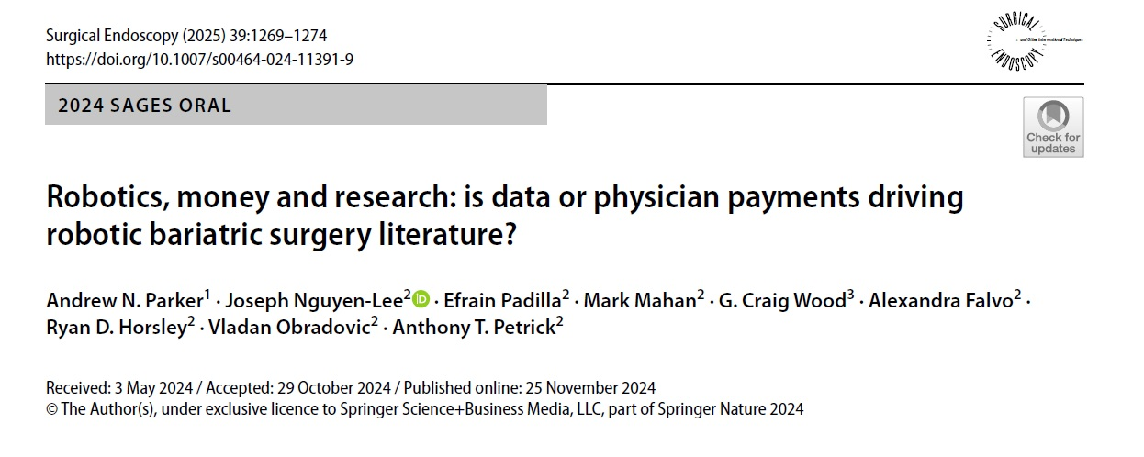
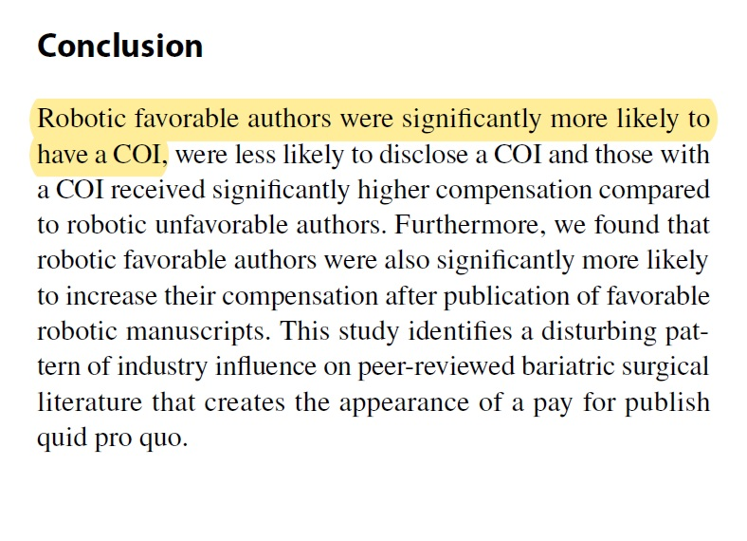

Slide 7
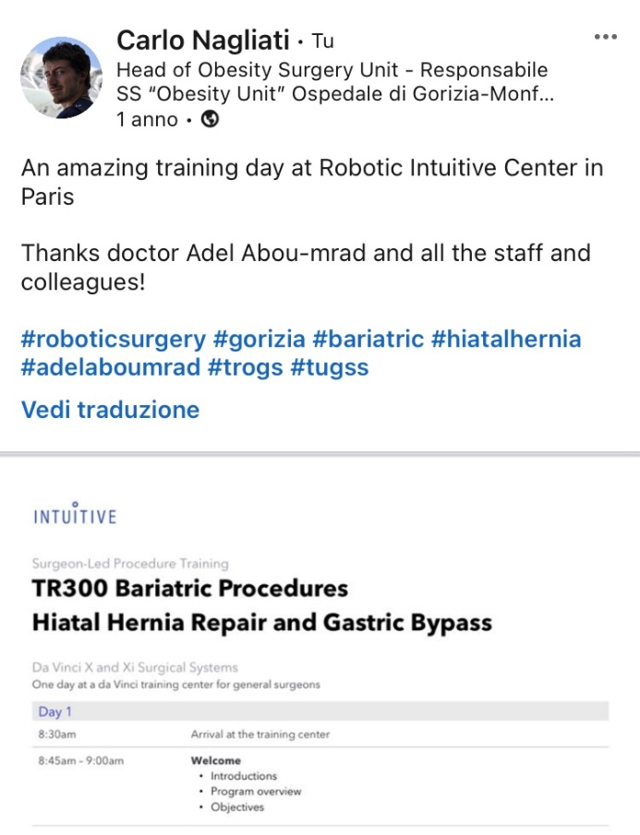
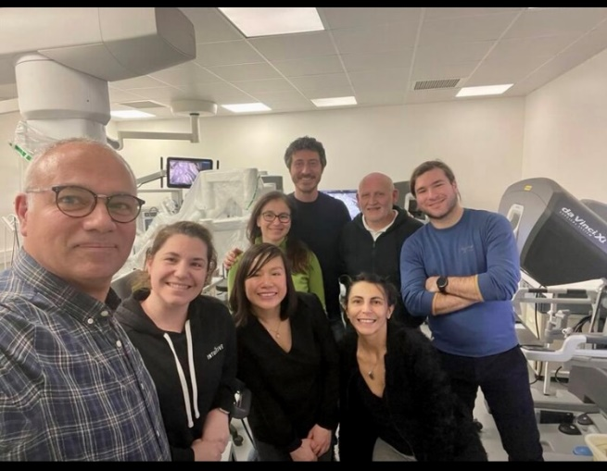
CARLO NAGLIATI, disclosure
14/12/2023
Intuitive Surgeon Led procedure Training, Paris
TR 3000 Bariatric Procedure
PS: ho chiesto anche se mi mandavano nel centro di Orleans ma non mi ci hanno mai mandato… però l’ho chiesto!..

Slide 9
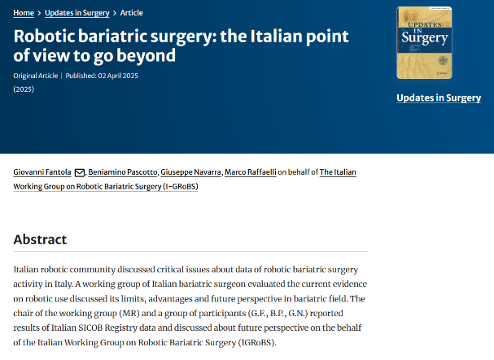
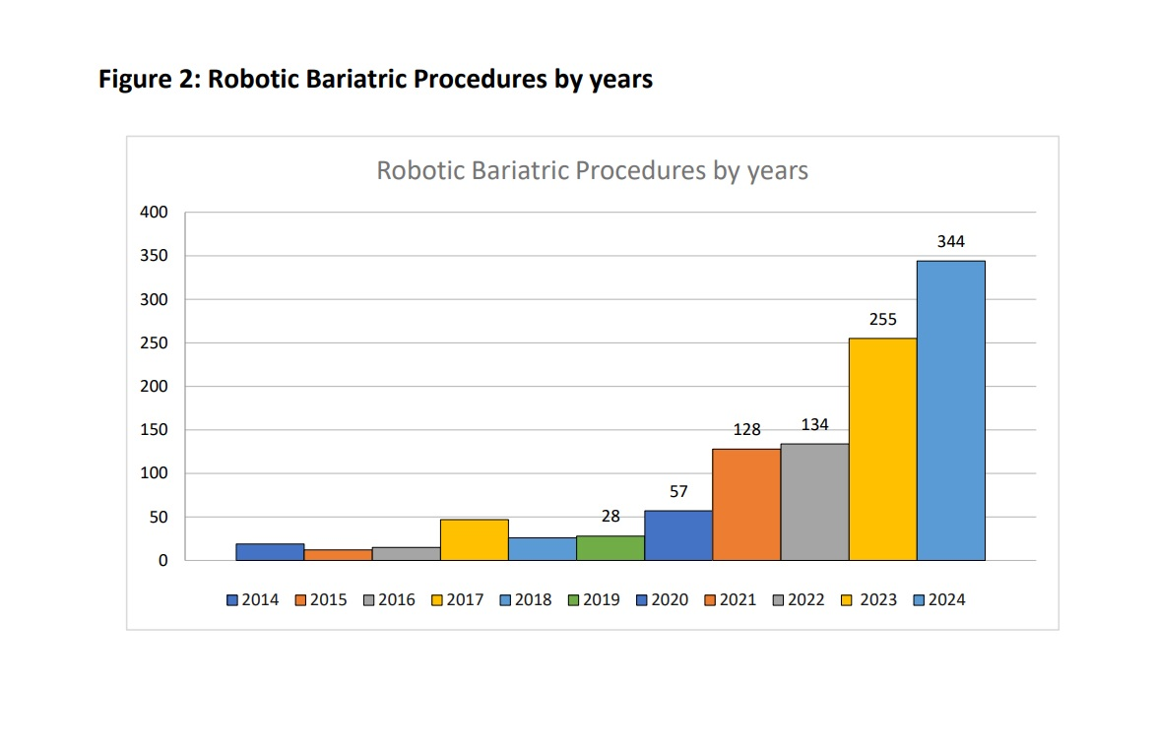

Slide 10
CONCLUSIONI ?..
……
CONSIDERAZIONI
Il trend degli interventi robotici è in crescita
Tendenza a un «confronto» fra robotica e laparoscopia

Slide 11
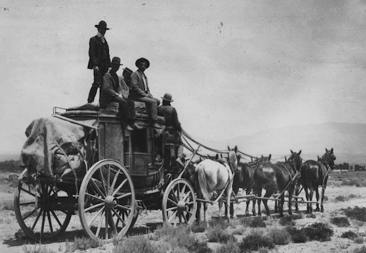
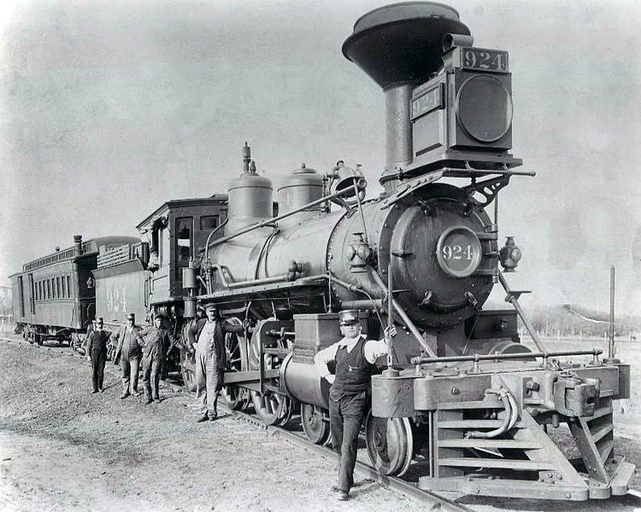
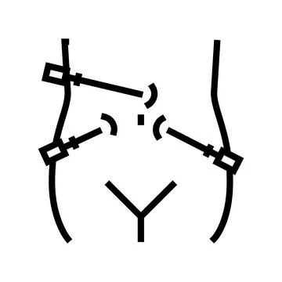
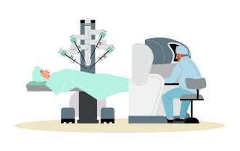
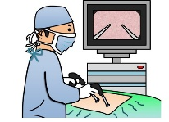

Slide 12
Grazie

